Slide 1


DIVINE DESIGN I.
OORSPRONKLIKE ONTWERP.

Slide 2
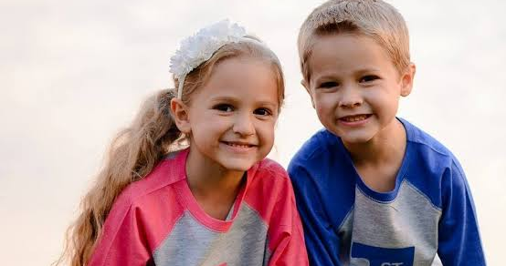

Slide 3


Slide 4
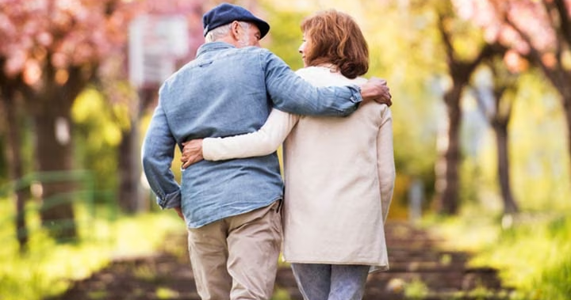

Slide 5
‘Die Koei is ‘n swoegdier. Hy is ook ‘n huisdier. ‘n Koei is orals. ‘n Koei het ‘n baie fyn reik. Jy reik hom oor die hele plaas. Agteraan die Koei sit die stert. Aan die eenkant van die stert sit die pint van die stert wat die kwas genoem word.

Slide 6
Die Koei gebruik die kwas om flieje van haar weg te hou anners val hulle innie melk. Vooraan die Koei sit die kop, daar groei die horings. Die kop hou ook die bek vas. Tussen die stert en die kop sit die Koei.

Slide 7
Die Koei is oorgetrek met beesvel. Onneraan die Koei hang die melk. Om die melk te kry maak jy die bene vas, die agterstes. As die gras goed is, is die melk goed. As die gras sleg is, is die melk sleg. As die donnerweer in die lug is, is die melk weg. As dit ‘n ou Koei is, is die melk suur.

Slide 8
Dit is baie goedkoop om ‘n Koei aan te hou, want jy gee hom net eenkeer kos, kan kou hy tweemaal. Behalwe as die Koei baie stip na jou kyk, moet jy padgee, want dan is dit ‘n Bul! Die man van ‘n Koei is ‘n Os. Dit lyk soos ‘n Koei, daar hang net nie melk aan hom nie. Om Os te sê is nie ‘n vloekwoord nie.

Slide 9
Gen 1:26-31.
‘En God het gesê: Laat Ons mense maak na ons beeld, na ons gelykenis, en laat hulle heers oor die visse van die see en die voëls van die hemel en die vee en oor die hele aarde en oor al die diere wat op die aarde kruip.’

Slide 10
Gen 1:26-31.
‘En God het die mens geskape na sy beeld; na die beeld van God het Hy hom geskape; man en vrou het Hy hulle geskape.’

Slide 11
Gen 1:26-31.
‘En God het hulle geseën, en God het vir hulle gesê: Wees vrugbaar en vermeerder en vul die aarde, onderwerp dit en heers oor die visse van die see en die voëls van die hemel en oor al die diere wat op die aarde kruip. Verder het God gesê:

Slide 12
Gen 1:26-31.
Ek gee nou aan julle al die plante wat saad gee, wat op die hele aarde is, en al die bome waar boomvrugte aan is, wat saad dra. Dit sal julle voedsel wees. Maar aan al die diere van die aarde en al die voëls van die hemel en al die kruipende diere op die aarde, waarin ‘n lewende siel is, gee Ek al die groen plante as voedsel.

Slide 13
Gen 1:26-31.
En dit was so. Toe sien God alles wat Hy gemaak het, en - dit was baie goed. En dit was aand en dit was môre, die sesde dag.’

Slide 14
Gen 2:1-25.
‘So is dan voltooi die hemel en die aarde met hulle ganse leërmag. En God het op die sewende dag sy werk voltooi wat Hy gemaak het, en op die sewende dag gerus van al sy werk wat Hy gemaak het. En God het die sewende dag geseën en dit geheilig, omdat Hy daarop gerus het van al sy werk wat God geskape het deur dit te maak.’

Slide 15
Gen 2:1-25.
2:4. ‘Dit is die geskiedenis van die hemel en die aarde toe hulle geskape is. Die dag toe die HERE God die aarde en die hemel gemaak het, was daar nog geen struike in die veld op die aarde nie, en geen plante van die veld het nog uitgespruit nie; want die HERE God het nog nie laat reën op die aarde nie, en daar was geen mens om die grond te bewerk nie. Maar ‘n mis het opgetrek uit die aarde en die hele aardbodem bevogtig.’

Slide 16
Gen 2:1-25.
‘En die HERE God het die mens geformeer uit die stof van die aarde en in sy neus die asem van die lewe geblaas. So het dan die mens ‘n lewende siel geword. Ook het die HERE God ‘n tuin geplant in Eden, in die Ooste, en daar aan die mens wat Hy geformeer het, ‘n plek gegee.

Slide 17
Gen 2:1-25.
En die HERE God het allerhande bome uit die grond laat uitspruit, begeerlik om te sien en goed om van te eet; ook die boom van die lewe in die middel van die tuin, en die boom van die kennis van goed en kwaad. En daar het ‘n rivier uit Eden uitgegaan om die tuin nat te maak; en daarvandaan is dit verdeel en het vier lope geword. Die naam van die eerste is die Pison. Dit is hy wat om die hele land Háwila loop waar die goud is.

Slide 18
Gen 2:1-25.
En die goud van dié land is goed. Daar is ook balsemgom en onikssteen. En die naam van die tweede rivier is die Gihon. Dit is hy wat om die hele land Kus loop. En die naam van die derde rivier is die Hiddékel. Dit is hy wat oos van Assur loop. En die vierde rivier is die Frat.’

Slide 19
Gen 2:1-25.
‘Toe het die HERE God die mens geneem en hom in die tuin van Eden gestel om dit te bewerk en te bewaak. En die HERE God het aan die mens bevel gegee en gesê: Van al die bome van die tuin mag jy vry eet, maar van die boom van die kennis van goed en kwaad, daarvan mag jy nie eet nie; want die dag as jy daarvan eet, sal jy sekerlik sterwe.

Slide 20
Gen 2:1-25.
Ook het die HERE God gesê: Dit is nie goed dat die mens alleen is nie. Ek sal vir hom ‘n hulp maak wat by hom pas. En die HERE God het uit die aarde geformeer al die diere van die veld en al die voëls van die hemel en hulle na die mens gebring om te sien hoe hy hulle sou noem. En net soos die mens al die lewende wesens genoem het, so moes hulle naam wees.’

Slide 21
Gen 2:1-25.
‘So het die mens dan name gegee aan al die vee en aan die voëls van die hemel en aan al die wilde diere van die veld, maar vir die mens het hy geen hulp gevind wat by hom pas nie.’

Slide 22
Gen 2:1-25.
‘Toe het die HERE God ‘n diepe slaap op die mens laat val; en terwyl hy slaap, het Hy een van sy ribbebene geneem en die plek daarvan met vlees toegemaak.’

Slide 23
Gen 2:1-25.
‘En die HERE God bou die rib wat Hy van die mens geneem het, tot ‘n vrou en bring haar na die mens. Toe sê die mens: Dit is nou eindelik been van my gebeente en vlees van my vlees. Sy sal mannin genoem word, want sy is uit die man geneem.’

Slide 24
Gen 2:1-25.
‘Daarom sal die man sy vader en moeder verlaat en sy vrou aankleef. En hulle sal een vlees wees. En hulle was altwee naak, die mens en sy vrou, maar hulle het hul nie geskaam nie.’

Slide 25
TWEE VERSKILLENDE WEERGAWES van die SKEPPINGS VERHAAL…

Slide 26
‘n TWEE DIMENSIONELE PRENTJIE van sy OORSPRONKLIKE WERK & sy OORSPRONKLIKE ONTWERP…

Slide 27
Die perspektief in Gen 1 is van BO af. Maw, dis ‘n VERTIKALE PERSPEKTIEF.

Slide 28
Die perspektief in Gen 2 is TUSSEN MEKAAR, wat rondom my gebeur. Maw, dis ‘n HORISONTALE PERSPEKTIEF.

Slide 29
Gen 1 FOKUS op die VERHOUDING tussen GOD & die MENS, tussen Skepper & skepsel.

Slide 30
Gen 2 se KLEM op die VERHOUDING tussen SKEPSELS ONDERLING, spesifiek tussen man & vrou.

Slide 31
Gen 1 sê mans & vroue is gelyk.
Gen 2 sê hulle is glad nie gelyk nie.

Slide 32
1 Pt 3:7.
‘Net so moet julle, manne, verstandig met hulle saamlewe en aan die vroulike geslag, as die swakkere, eer bewys, (Gen 2, want julle is NIE GELYK nie) omdat julle ook mede-erfgename van die genade van die lewe is – (Gen 1, want julle IS in ‘n ander opsig wel GELYK) sodat julle gebede nie verhinder mag word nie.’

Slide 33
PROSA kommunikeer God se GEDAGTES na ons VERSTAND sodat ons reg kan DINK oor sake & oor Hom…

Slide 34
POëSIE kommunikeer God se GEVOELENS na ons HARTE sodat ons reg kan VOEL oor Hom…

Slide 35
Gen 1:26-28.
’En God het gesê: Laat Ons mense maak na ons beeld, na ons gelykenis, en laat hulle heers oor die visse van die see en die voëls van die hemel en die vee en oor die hele aarde en oor al die diere wat op die aarde kruip.’

Slide 36
BEELD beteken ‘n SKADUWEE of ‘n VERTEENWOORDIGING.

Slide 37
GELYKENIS beteken ‘n SAMESTELLING & ‘n SIMULASIE.

Slide 38
’En God het die mens geskape na sy beeld; na die beeld van God het Hy hom geskape; man en vrou het Hy hulle geskape.’

Slide 39
‘En God het hulle geseën, en God het vir hulle gesê: Wees vrugbaar en vermeerder en vul die aarde, onderwerp dit en heers oor die visse van die see en die voëls van die hemel en oor al die diere wat op die aarde kruip.’

Slide 40
True BIBLICAL MASCULINITY means that MEN will SUBMIT to God, take INIATIVE to take up RESPONSIBILITY, demonstrate COURAGE in the face of DANGER, rejects PASSIVITY and LEAD diligently. LOVE their WIVES & FAMILY while PROVIDING for & PROTECTING them.

Slide 41
True BIBLICAL FEMININITY means that WOMAN will SUBMIT to their HUSBANDS in the Lord, CULTIVATE an INNER BEAUTY of the heart while CAPTIVATING the one she LOVES. She’s a HELPER to her HUSBAND, AFFIRMING his LEADERSHIP while NURTURING & CARING for her FAMILY.

Slide 42
DIVINE DESIGN I.
OORSPRONKLIKE ONTWERP.

